Slide 1
Презентация: Конвертер единиц информации
Работа Ялымова Петра
Группы ПР-32

Slide 2
Введение
Конвертер единиц информации — это Android-приложение, предназначенное для перевода между различными единицами измерения данных (байты, килобайты, мегабайты и т. д.). Разработка велась с акцентом на производительность и удобство использования

Slide 3
Архитектурные решения
Приложение использует MVC (Model-View-Controller), что позволяет четко разделить представление, бизнес-логику и обработку данных. Основные компоненты:
Model — отвечает за логику конвертации.
View — XML-разметка экранов.
Controller — Java-классы активностей, управляющие взаимодействием пользователя.

Slide 4
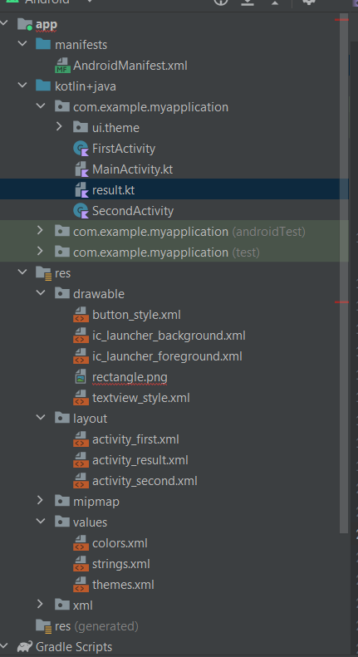
Схема классов
SecondActivity — выполняет вычисления и передает результат в ResultActivity.
ResultActivity — отображает сконвертированное значение.
UnitConverter — класс, содержащий методы преобразования единиц измерения.

Slide 5
Производительность
Приложение работает без зависимостей от внешних API, что снижает нагрузку на устройство. Вычисления производятся локально, а обработка данных оптимизирована для работы даже на маломощных устройствах.

Slide 6
Используемые библиотеки
Приложение использует стандартные библиотеки Android SDK для работы с пользовательским интерфейсом и логикой приложения. Не использовались сторонние библиотеки, так как:
функционал достаточно простой и не требует внешних решений;
уменьшение размера APK-файла;
контроль над всей логикой приложения.

Slide 7
Итог
Приложение представляет собой легковесный и удобный инструмент для конвертации единиц информации, разработанный с учетом принципов модульности и производительности.

